Slide 1

Modelagem Conceitual
descreve a informação que o sistema vai gerenciar

Slide 2

Modelo Conceitual
artefato do domínio do problema e não do domínio da solução
não deve ser confundido com a arquitetura do software
não deve ser confundido com o modelo de dados

Slide 3

Onde Está o Modelo Conceitual?

Slide 4
Elementos Básicos do Modelo Conceitual
Conceitos
Atributos
Associações

Slide 5
Como Encontrar Conceitos e Atributos
Verificar o texto dos casos de uso expandidos
Selecionar termos que representam informação transmitida do e para o sistema
Agrupar sinônimos

Slide 6
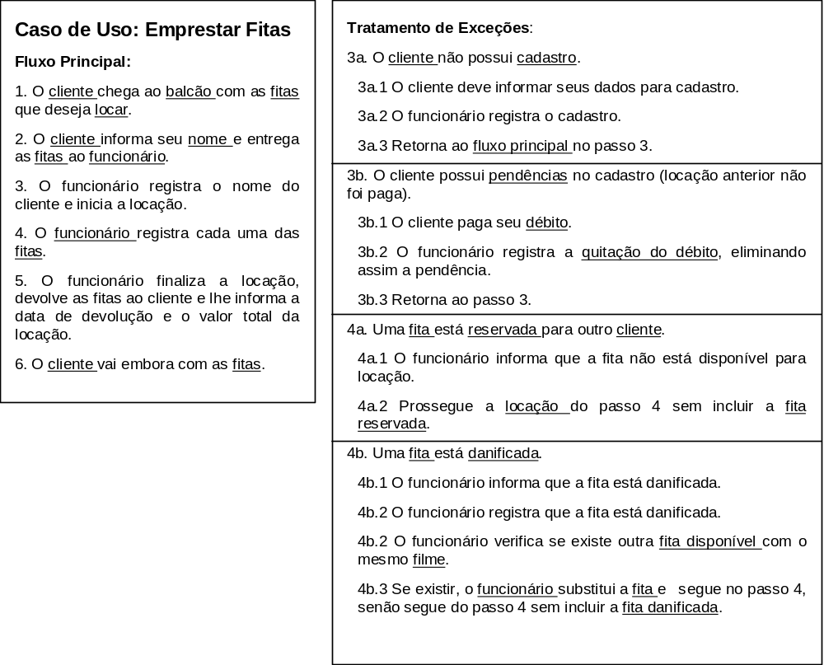

Slide 7
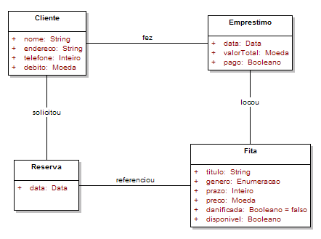

Slide 8
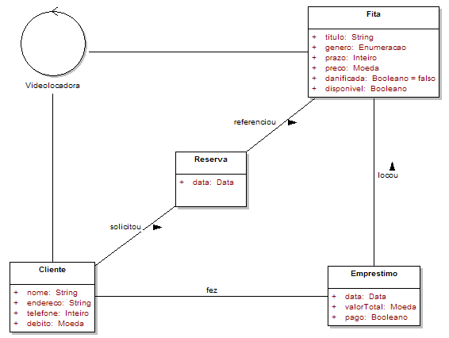
Controladora de Sistema

Slide 9
Associações
Associação: relação estática que pode existir entre dois conceitos complexos, complementando a informação que se tem sobre eles em um determinado instante, ou referenciando informação associativa nova
Operação: ato de transformar a informação, passando de um estado para outro, mudando, por exemplo, a configuração das associações, destruindo e/ou criando novas associações ou objetos, ou modificando o valor dos atributos

Slide 10

Uma associação

Slide 11

Uma operação (transação) não deve ser modelada como associação

Slide 12

Como modelar a transação se necessário

Slide 13
Como encontrar associações
procure observar cada conceito complexo e se pergunte se a informação representada por ele é completa
se não for, deve-se criar uma associação entre este conceito e outro(s) conceito(s) de forma a complementar a informação necessária para que o conceito faça sentido

Slide 14
Conceitos dependentes e independentes
conceitos dependentes: precisam estar ligados a outros conceitos para fazer sentido
conceitos independentes: não precisam estar ligados a outros conceitos para fazer sentido

Slide 15
Atributos disfarçando associações
Não se deve colocar no modelo conceitual os atributos que representam “chaves estrangeiras”, como se fosse uma tabela de banco de dados relacional
Ex.: não colocar “nome do cliente” como atributo de “Empréstimo”

Slide 16


Definição de papéis

Slide 17
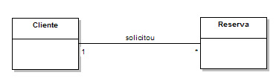
Multiplicidade de Papel

Slide 18
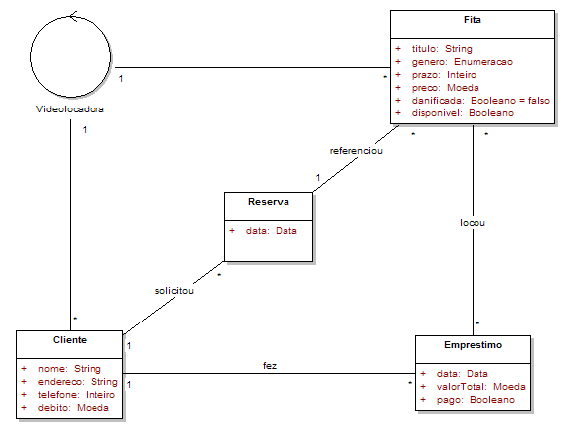
1
*

Slide 19
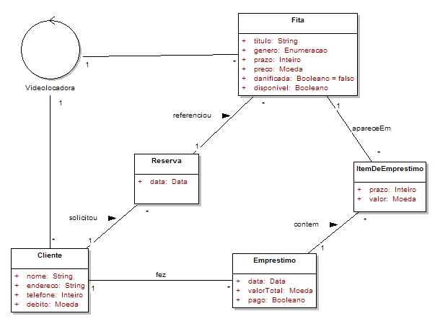
1
*

Slide 20
Direção das Associações
Uma associação, no modelo conceitual, deve ser não-direcional

Slide 21

Sentido de Leitura

Slide 22


Conjuntos e Coleções

Slide 23
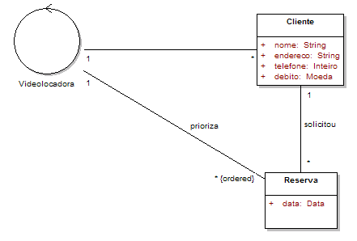
Ordenação

Slide 24
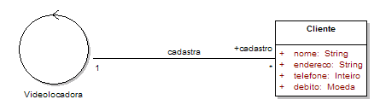
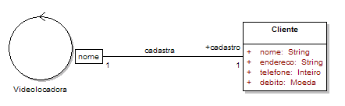
Associação Qualificada

Slide 25
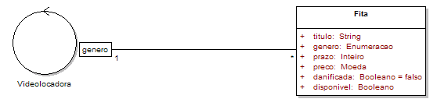
Partição

Slide 26

Composição

Slide 27
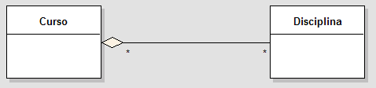
Agregação Compartilhada

Slide 28
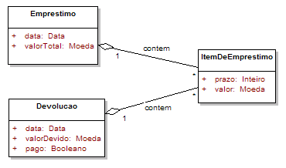
Agregação Compartilhada

Slide 29
Organização dos Conceitos
Estrutural: representando relações de generalização estrutural de conceitos, como por exemplo, Pessoa, generalizando Homem e Mulher.
Associativa: representando relações de papéis associativos entre conceitos, como, por exemplo, Pessoa, podendo representar junto a uma empresa o papel de Cliente ou Funcionário.
Temporal: representando relações entre estados de um conceito e o conceito em si, como, por exemplo, Pessoa e os estados: Criança, Jovem, Adulto e Idoso.

Slide 30
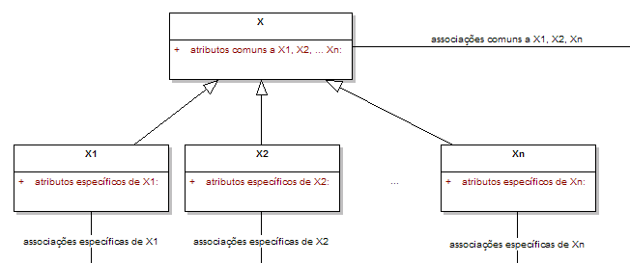
Onde Generalização pode ser Usada

Slide 31
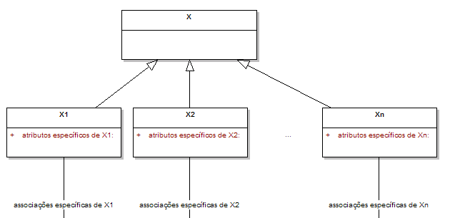
Não use generalização se...

Slide 32
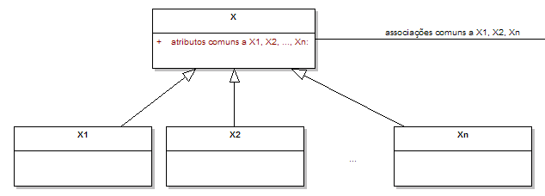
Não use generalização se...

Slide 33
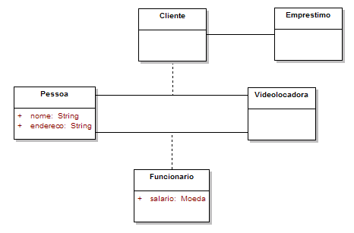
Classes de Associação

Slide 34
Classes Modais
Transição estável: os diferentes estados de um objeto não afetam sua estrutura, mas apenas, possivelmente valores de atributos.
Transição monotônica: o objeto passa de um estado para outro e à medida que muda de estado vai ganhando novos atributos ou associações.
Transição não-monotônica: o objeto pode ganhar ou perder atributos ou associações à medida que muda de estado.

Slide 35
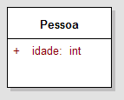
Transição Estável
os diferentes estados de um objeto podem ser determinados através de um simples atributo.

Slide 36
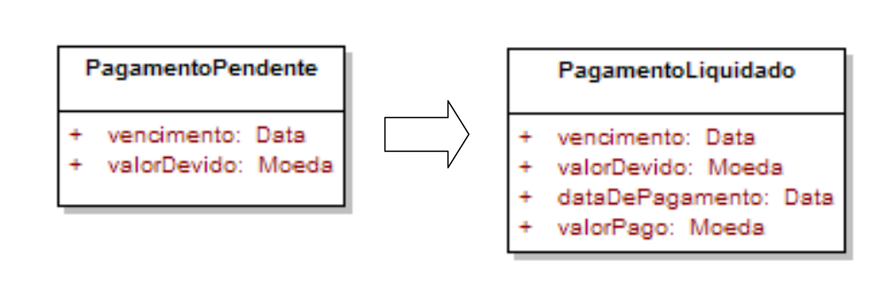
Transição Monotônica

Slide 37
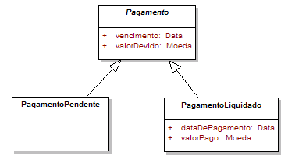
Forma inconveniente de representar estados com herança

Slide 38
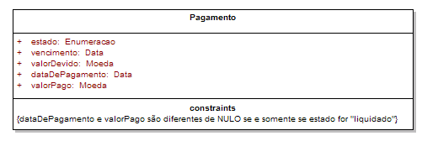
Forma inconveniente de representar estados com restrições

Slide 39

Forma mais eficaz para modelar estados com transição monotônica
Pagamento

Slide 40
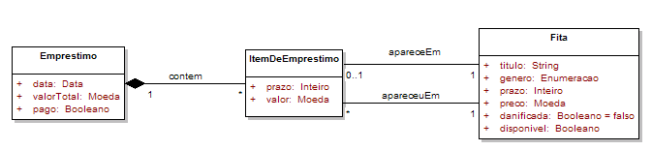
Transição não-monotônica
0..1
0..1
Esta representação é demasiadamente genérica

Slide 41
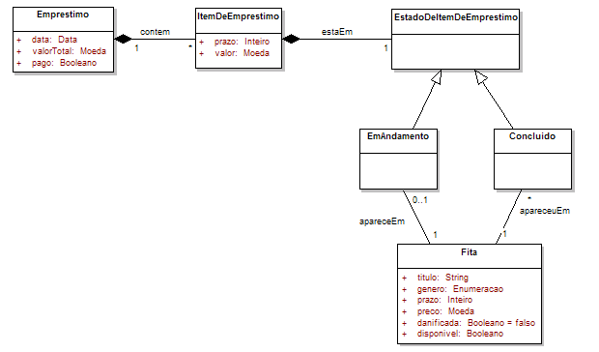
Transição não-monotônica usando o padrão “Estado”

Slide 42
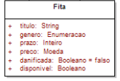
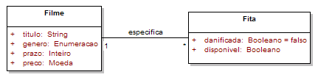
Classes de Especificação

Slide 43
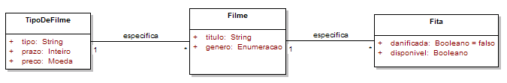
Cadeia de Classes de Especificação

Slide 44
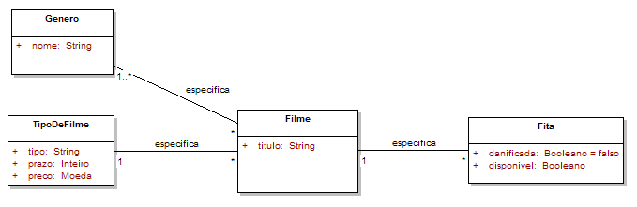
Especificação ortogonal

Slide 45
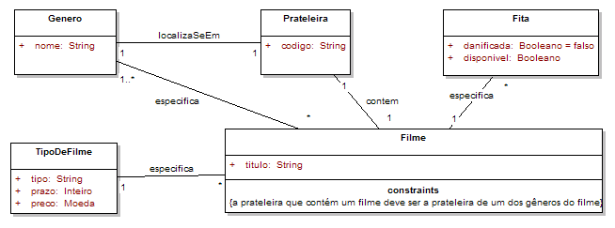
Em alguns casos não se escapa das restrições
*

